Slide 1
Литература и искусство в первой половине XIXв.
История Беларуси

Slide 2
План
Польско-белорусские культурные деятели
Становление нового белорусского языка и литературы
Развитие искусства

Slide 3
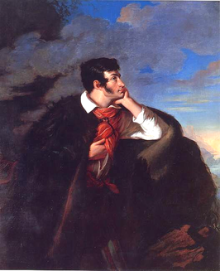
Польско-белорусские культурные деятели
Адам Мицкевич
Свои первые произведения поэт пишет под влиянием идей филоматов. Наиболее бунтарское среди произведений Мицкевича того времени – «Ода к молодости», с которой позднее шли в бой польские и белорусские повстанцы 1830 г.
Мицкевич на скале Аюдаг.
Художник В. Ванькович.

Slide 4
Польско-белорусские культурные деятели
Адам Мицкевич
родился в Беларуси. Сам Мицкевич называл себя «литвином», выбрав для написания своих произведений польский язык. Адам Мицкевич родился на хуторе недалеко от Новогрудка в семье обедневшего шляхтича, адвоката Николая Мицкевича.
Мицкевич на скале Аюдаг.
Художник В. Ванькович.

Slide 5
Польско-белорусские культурные деятели
Адам Мицкевич
всемирно известные стихи «Люблю я!», «Романтичность», «Рыбка». Сюжеты Мицкевичу во многом подсказали белорусские народные предания и песни.
Мицкевич на скале Аюдаг.
Художник В. Ванькович.

Slide 6
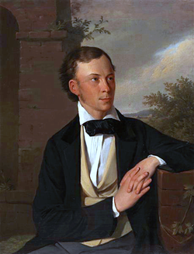
Польско-белорусские культурные деятели
Владислав Сырокомля
(Людвик Владислав Франтишек Кондратович)
белорусский и польский поэт, краевед, историк литературы, переводчик. Родился в небогатой шляхетской семье, занимавшейся сельским хозяйством в арендуемых фольварках.
Владислав Сырокомля.
А. Шемеш.

Slide 7
Польско-белорусские культурные деятели
Владислав Сырокомля
В печати дебютировал балладой «Почтальон» в русском переводе Леонида Трефолева она стала популярной русской народной песней «Когда я на почте служил ямщиком…».
Владислав Сырокомля.
А. Шемеш.

Slide 8
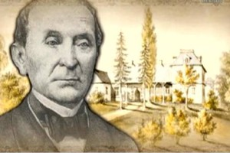
Польско-белорусские культурные деятели
Игнатий Ипполитович Домейко происходил из древнего белорусского шляхетского рода. Родился в зажиточной семье в деревне Медвядка Новогрудского уезда.

Slide 9
Польско-белорусские культурные деятели
С 1846 г. судьба Игнатия Домейко была связана с национальным университетом в столичном Сантьяго. Домейко был профессором химии и минералогии, потом заведующим кафедрой химии, членом университетского совета.

Slide 10
Польско-белорусские культурные деятели
Игнатий Домейко национальный герой Чили. В его честь выбита памятная медаль, в Сантьяго установлен величественный памятник с надписью: «Гранде Эдукадор» («Великий Просветитель»). Именем Домейко названа малая планета.

Slide 11

Становление нового белорусского языка и литературы
Анонимные поэмы.
Авторами считаются Викентий Ровинский и Константин Вереницин

Slide 12
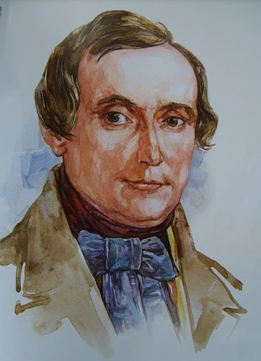
Становление нового белорусского языка и литературы
Ян Барщевский
Родился в деревне Мураги Полоцкого уезда Витебской губернии в семье обедневшего шляхтича. Учился в Полоцкой иезуитской академии, где приобрел известность стихотворца и чтеца.
Ян Барщевский

Slide 13
Становление нового белорусского языка и литературы
Ян Барщевский
В 1844-1846 издал свое главное произведение - книгу «Шляхтич Завальня, или Беларусь в фантастических рассказах»
Ян Барщевский

Slide 14
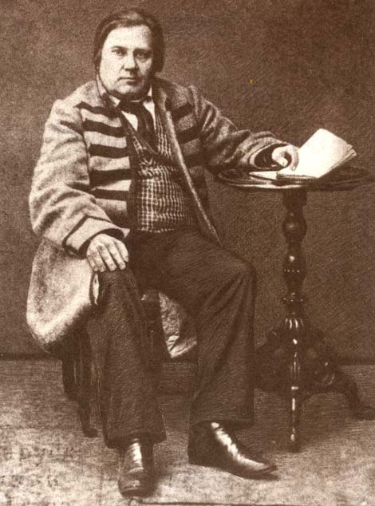
Становление нового белорусского языка и литературы
Винцент
Дунин-Марцинкевич происходил из небогатой белорусской шляхты. Родился он в 1808 году недалеко от Бобруйска в фольварке Панюшкевичи в семье мелкого дворянина-арендатора.
Винцент
Дунин-Мартинкевич

Slide 15
Становление нового белорусского языка и литературы
Винцент
Дунин-Марцинкевич Первые произведения (тексты для оперетт) «Соревнования музыкантов», «Волшебная вода», «Рекрутский еврейский набор» писал на польском языке.
Винцент
Дунин-Мартинкевич

Slide 16
Становление нового белорусского языка и литературы
«Крестьянка» (позже – «Идиллия»). считается принципиальным явлением в становлении новой белорусской литературы. Если паны здесь говорят по-польски, то крестьяне – впервые в литературном произведении – по-белорусски. Писатель высмеивал гонорливость шляхты, слепое увлечение всем французским и одновременно создавал образ доброго пана, который через любовь к крестьянской девушке полюбил крестьян и хочет, чтобы и они его любили.
Винцент
Дунин-Мартинкевич

Slide 17
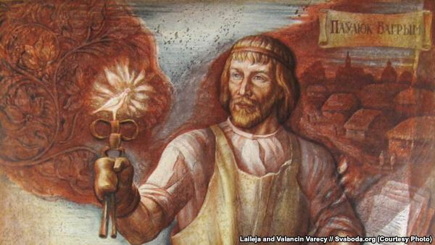
Становление нового белорусского языка и литературы
Павлюк Багрим
Родился в д. Крошин, в Новогрудском уезде (теперь Барановичский район Брестской области) в семьи ремесленника.

Slide 18
Становление нового белорусского языка и литературы
Павлюк Багрим
Из его творческого наследства сохранилось только одно стихотворение «Зайграй, зайграй, хлопча малы…», написанное им в юношеском возрасте и напечатанное в воспоминаниях новогрудского адвоката И. Яцковского «Повесть моего времени»

Slide 19
Становление нового белорусского языка и литературы
Павлюк Багрим
За распространение стихотворений против крепостному закону был сдан в рекруты и прошёл долгий и нелегкий путь царской службы. Возвратившись, работал кузнецом в родной деревне.

Slide 20
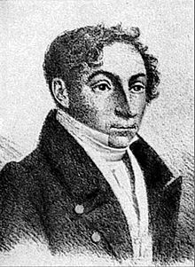
Развитие искусства
Иосиф Олешкевич
Белорусско-польский художник-портретист. Родился в семье небогатого музыканта в местечке Радошковичи. Окончил Виленский университет.
Известен как очень честный и открытый человек, чем заслужил место в поэме Адама Мицкевича «Деды». Большинство работ художника сегодня хранится в Литве и России.
Иосиф Олешкевич

Slide 21
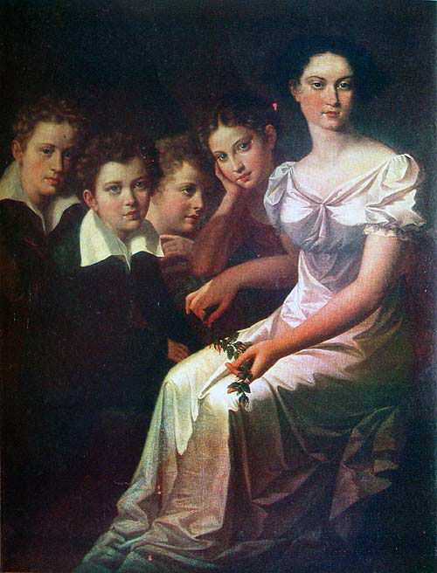
Развитие искусства
И. Олешкевич.
Групповой портрет.

Slide 22
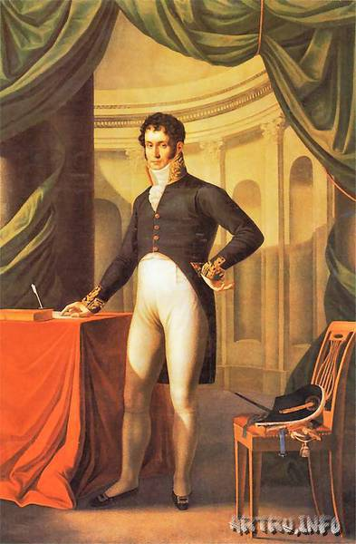
Развитие искусства
И. Олешкевич.
портрет А. Чарторийского

Slide 23
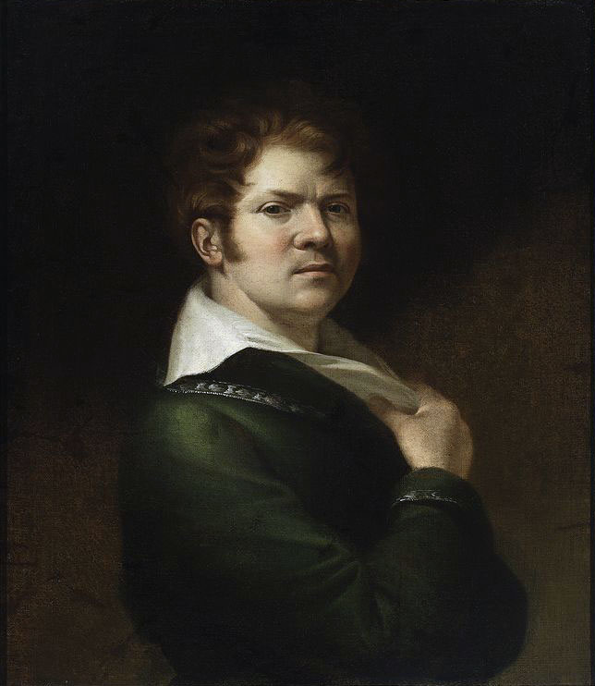
Развитие искусства
Ян Дамель
Белорусско-польско-литовский художник. Основной стиль картин — классицизм, неоклассицизм, романтизм. В 1812 году выступил на стороне Наполеона, так как считал, что тот поможет возродить Великое Княжество Литовское. Репрессирован и сослан в Сибирь, где рисовал пейзажи и занимался росписью храмов.
Ян Дамель. Автопортрет.

Slide 24
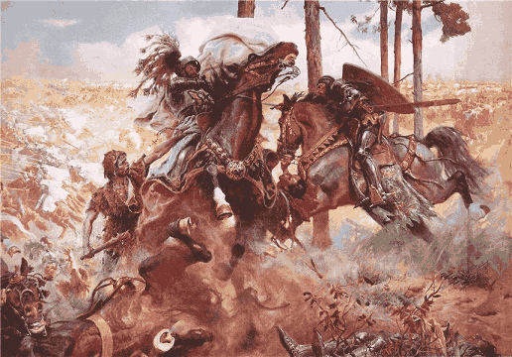
Развитие искусства
Я. Дамель
Смерть великого магистра Ульриха фон Юнгингена.

Slide 25
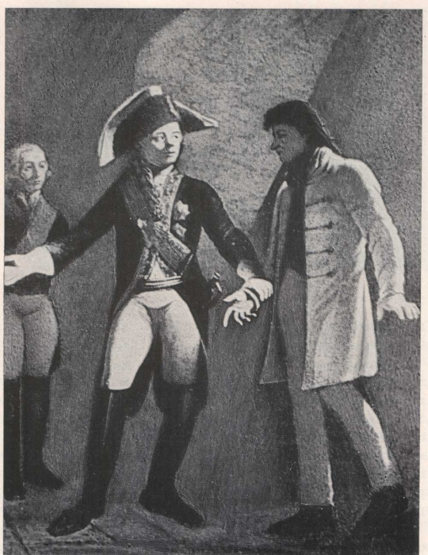
Развитие искусства
Я. Дамель
Освобождение
Т. Костюшко из темницы

Slide 26
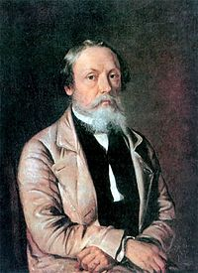
Развитие искусства
Иван Хруцкий
Белорусский и русский живописец. Родился в местечке Улла Витебской губернии. Первую картину написал в 22 года. В начале творчества писал исключительно натюрморты, которыми и прославился. Однако позже перешел на пейзажную и портретную живопись.С 1845 года и до самой смерти жил и работал в своем поместье в Захарничах в Беларуси. Его натюрморты оказали большое влияние на развитие этого жанра в Российской империиПохоронен в поместье Захарничи недалеко от Полоцка.
Иван Хруцкий

Slide 27
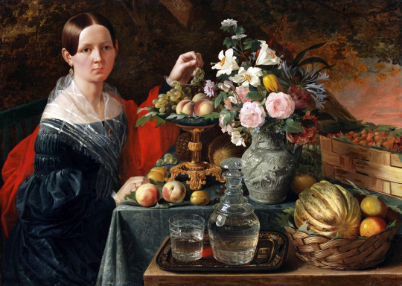
Развитие искусства
И.Хруцкий
Портрет неизвестной с цветами и фруктами

Slide 28
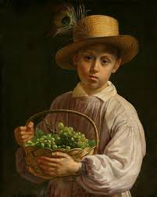
Развитие искусства
И.Хруцкий
Портрет мальчика в соломенной шляпе

Slide 29
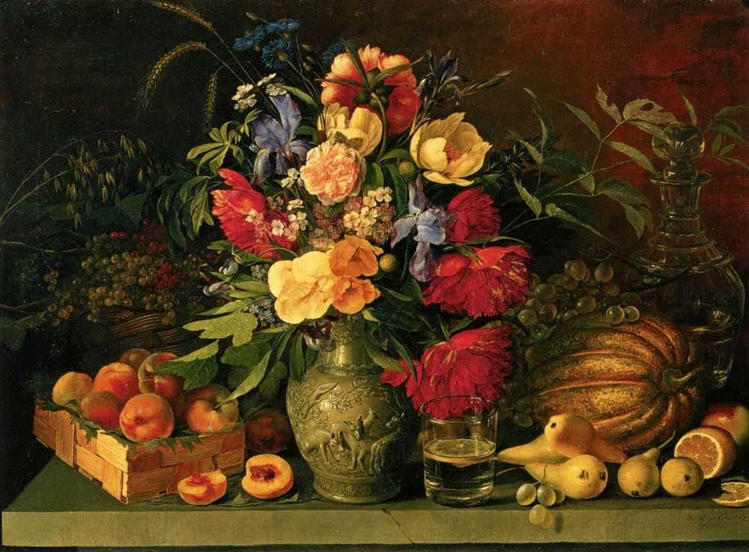
Развитие искусства
И.Хруцкий
Цветы и фрукты

Slide 30
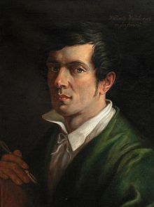
Развитие искусства
Валентий-Вильгельм Ванькович
Белорусский живописец-портретист, представитель романтизма. Родился в шляхетской семье уездного судьи. Детские годы прошли в деревне Слепянка (ныне — микрорайон Минска). Учился в Полоцком иезуитском коллегиуме, затем в Виленском университете и в Петербургской Академии художеств.
Валентий Ванькович

Slide 31
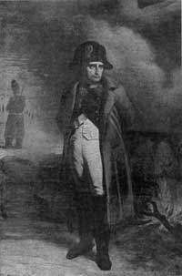
Развитие искусства
В. Ванькович
Наполеон у костра

Slide 32
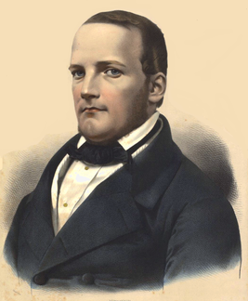
Развитие искусства
Станислав Монюшко — белорусский композитор; автор песен, оперетт, балетов, опер; классик вокальной лирики.
Родился в фольварке Убель Игуменского уезда Минской губернии (ныне Червенский район)
Станислав Манюшко

Slide 33
Развитие искусства
Станислав Монюшко
Главная заслуга — создание национальной польской оперы (написал свыше 15 опер). Первая опера — «Галька». Либретто оперетт «Рекрутский набор» (1841 или 1842), «Борьба музыкантов» (1840-е годы), опер «Чудесная вода» (1840-е годы), «Сельская идиллия» (1846) написал В. И. Дунин-Марцинкевич.
Станислав Манюшко

